Slide 1
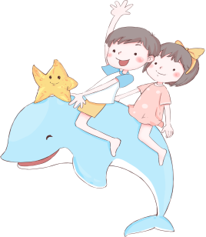
数学一年级
上册
第八单元 10以内的加法与减法
10的加减法
WWW.PPT818.COM

Slide 2
一、复习引入
8＋1＝ 1＋8＝ 9－1＝ 9－8＝
4＋3＝ 3＋4＝ 7－3＝ 7－4＝
算一算。
9
9
8
1
7
7
4
3
同桌互算，并说说你是怎样想的。

Slide 3
二、创设情境
同学们，中国足球队齐心协力、顽强拼搏，已冲出亚洲，进入“世界杯”。今后的足球事业将会更蓬勃向上，看我们的小将正在加紧训练呢！

Slide 4
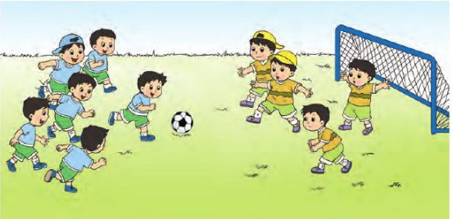
三、自主探究

Slide 5
球场一角，小朋友们正在踢足球呢！仔细看一看，这些小朋友可以分成哪两部分？分别有几个？
(1)分成左边6个和右边4个。
(2)分成穿蓝衣服的6个和穿黄衣服的4个。
(3)分成戴帽子的3个和不戴帽子的7个。

Slide 6
你能根据穿蓝衣服的6个和穿黄衣服的4个说出哪些算式？同桌互说：比一比谁说得多。
6＋4＝ 4＋6＝ 10－4＝ 10－6＝

Slide 7
你们想自己算出来吗？打开教材第66页，试着填一填，集体评定。并任选一题，指名说说自己的算法。
6＋4＝ 4＋6＝ 10－4＝ 10－6＝
10
10
6
4

Slide 8
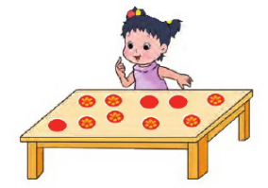
玩玩想想
(每人准备好10个花片) 学生根据正、反面情况写出算式：
3＋7＝10
7＋3＝10
10－3＝7
10－7＝3
……

Slide 9
全班交流，展示成果。(把结果写在花片上)
1＋9＝10 9＋1＝10 10－1＝9 10－9＝1
2＋8＝10 8＋2＝10 10－8＝2 10－2＝8
3＋7＝10 7＋3＝10 10－3＝7 10－7＝3
4＋6＝10 6＋4＝10 10－4＝6 10－6＝4
5＋5＝10 10－5＝5

Slide 10
“凑十”歌
“凑十”歌
一九一九好朋友，
二八二八手拉手，
三七三七真亲密，
四六四六一起走，
五五凑成一双手。

Slide 11
四、巩固深化
1．哪两张卡片上的数相加等于10?
例如：小老鼠说：“我拿‘8’”，大象说“我拿‘2’”。小老鼠说“8加2等于10”，大象说“2加8等于10”。同桌互练。

Slide 12
2．10减几
小兔子见小朋友们这么聪明，也来考考大家。小兔子用手中的10减去伞面上的任意一个数，请你说出得数。
(1)出示图片
(2)学生自由说
(3)集体说

Slide 13
五、课堂小结
今天我们一起学习了什么？你有哪些收获？

